Slide 1
Тема 11. Пути введения лекарственных препаратов
Сестринское дело
ПМ 04 «Младшая медицинская сестра по уходу за больными»
МДК 03 «Технология выполнения медицинской услуги»

Slide 2
Содержание
Введение
Требования к студентам
Учебная информация:
Действие лекарственных препаратов
Пути введения лекарственных средств
Введение лекарственных препаратов через рот
Сублингвальный и буккальный путь введения
Ректальный путь введения
Наружный путь введения
Ингаляционный путь введения
Парентеральный путь введения
Особенности введения инъекций
Внутрикожная инъекция
Подкожная инъекция
Внутримышечная инъекция
Внутривенная инъекция
Внутривенные капельные вливания
Контрольные задания
Термины и определения
Литература

Slide 3
Введение
От пути введения лекарственного средства во многом зависит скорость наступления, интенсивность и характер фармакологического эффекта, попадание действующего вещества в очаг воспаления, проявление отрицательных побочных эффектов, эффективность и безопасность его применения.
Путь введения оказывает большое влияние на продолжительность действия лекарства. Сила действия лекарственного средства также зависит от пути введения.
При введении в организм одной и той же дозы действующего вещества эффективность фармакотерапевтического действия лекарственного средства в 5-10 раз больше при внутривенном способе введения, чем при введении внутрь.

Slide 4
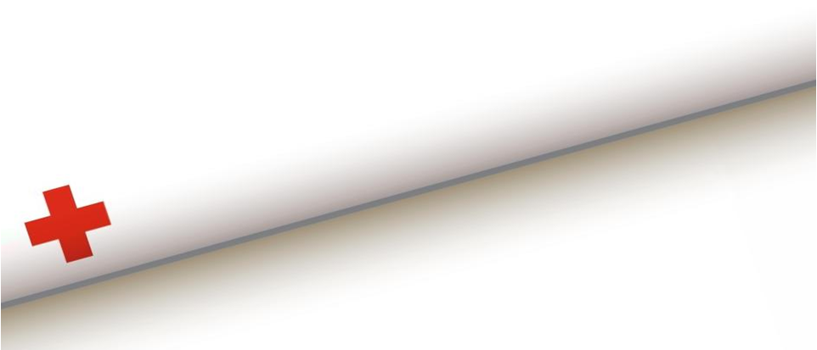
Требования к студентам
После изучения темы студент должен знать:
пути и способы введения лекарственных средств в организм;
особенности сублингвального, ректального, наружного, ингаляционного и парентерального способов введения лекарственных веществ;
правила применения лекарственных средства на кожу (мази, присыпки, растворы);
правила применения лекарственных средств ингаляционным способом через рот и нос;
правила введения лекарственных средств через прямую кишку (применение ректальных суппозиториев);
правила введения лекарственных препаратов парентеральным путем;
особенности введения разных видов инъекций.

Slide 5
Действие лекарственных препаратов
Виды действия лекарственных средств:
местное действие – может проявляться при непосредственном контакте лекарства с тканями организма, например с кожей или слизистыми оболочками;
резорбтивное действие начинается после всасывания лекарств в кровь (лат. resorbtio – всасывание), независимо от путей его введения в организм.

Slide 6
Пути введения лекарственных препаратов
Энтеральный Через ЖКТ | Наружный Путем воздействия на кожу и слизистые | Ингаляционный Путем вдыхания через рот, через нос | Парентеральный Путем инъекций
через рот, под язык, защечная область, через прямую кишку | на кожу на слизистые: глаз, носа, уши, влагалища |  | внутрикожно подкожно внутривенно внутриартериально в полости внутрикостно в субарахноидальное пространство – под мозговую оболочку.

Slide 7
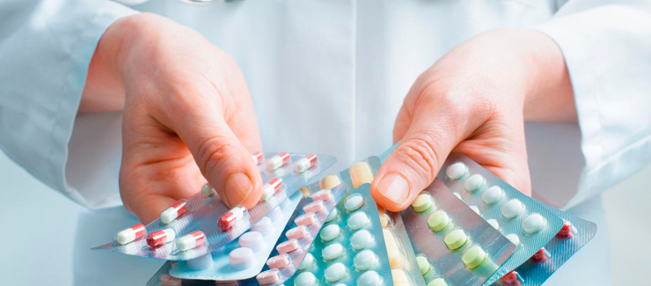
Введение лекарственных препаратов через рот (per os)
При приеме внутрь лекарственные вещества всасываются в основном в тонком кишечнике, через систему воротной вены попадая в печень, а затем в общий кровоток.
Преимущества:
возможность введения различных лекарственных форм.
отсутствует необходимость соблюдать стерильности.
возможность самостоятельного применения пациентом.
Недостатки:
частичная инактивация лекарственных веществ в печени.
медленное и неполное всасывание в пищеварительном тракте.
воздействие на слизистую оболочку желудка и кишечника.
невозможно принимать при рвоте и бессознательном состоянии пациента.
не пригоден в экстренных ситуациях.

Slide 8
Сублингвальный и буккальный путь введения препаратов (продолжение)
При сублингвальном (под язык)и суббукальном (защечная область) препарат не подвергается воздействиям пищеварительных и микробных ферментов, быстро всасывается. Эффект наступает
в 2-3 раза быстрее, чем при приеме внутрь.
Как правило, сублингвально назначают препараты быстрого действия. Прием препаратов «под язык» обычно назначают для купирования боли в области сердца, которые могут представлять угрозу для жизни

Slide 9
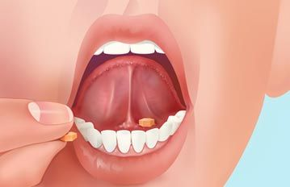
Сублингвальное введение лекарственного препарата (продолжение)

Slide 10
Суббукальное введение лекарственного препарата (окончание)
(Латинское bucca, «щечный») – прием лекарства путем размещения его между верхней губой и десной или в полости рта до полного рассасывания.
Применяют лекарственное средство в форме пленок и таблеток, наклеиваемых на слизистую оболочку верхней десны.
При этом лекарство направляется в кровообращение через слизистые оболочки ротовой полости.

Slide 11
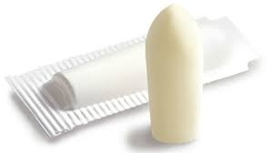
Ректальный путь введения (per rectum)
Ректально (через прямую кишку) вводят жидкие и мягкие лекарственные формы (суппозитории).
Препараты всасываются через геморроидальные вены, после всасывания препарат попадает в систему нижней полой вены и далее, минуя печень, в системный кровоток.
Преимущества ректального пути введения:
возможность применения тогда, когда невозможно введение через рот;
препараты попадают в кровь минуя печень.
Недостатки ректального пути введения:
неудобство применения (особенно вне стационара);
раздражающее действие препарата на слизистую оболочку;
вводимые лекарственные вещества не подвергаются расщеплению, поэтому их можно назначать только для местного воздействия в виде лекарственных микроклизм.

Slide 12
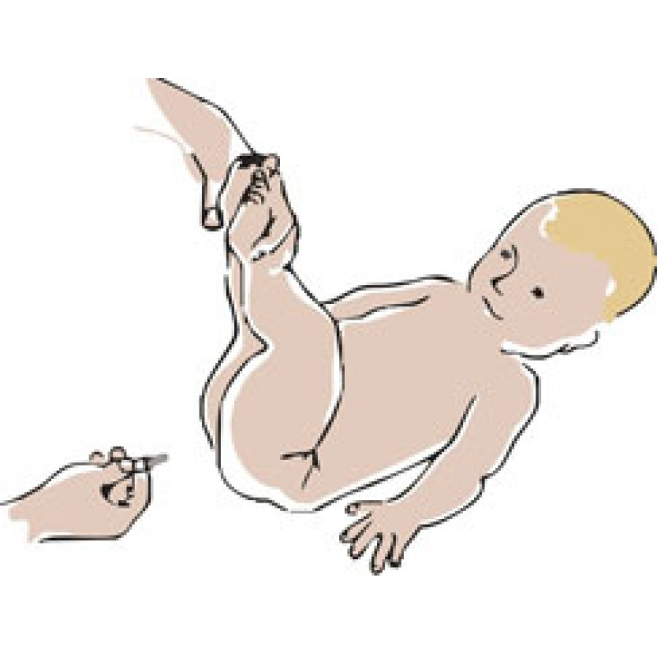
Ректальный путь введения -per rectum. (продолжение)

Slide 13
Наружный путь введения лекарственных препаратов
Наружный путь введения – это применение лекарственных веществ на кожу и слизистые оболочки глаз, носа, влагалища, в уши.
Способы наружного пути введения различных лекарственных форм (мазей, эмульсий, растворов, болтушек, порошков, настоек, паст) могут быть следующие:
компрессы;
примочки;
присыпки;
смазывания;
втирания;
растирания;
повязки на раневую поверхность;
закапывание капель в глаза, уши, нос;
закладывание мазей в глаза, нос, уши.

Slide 14
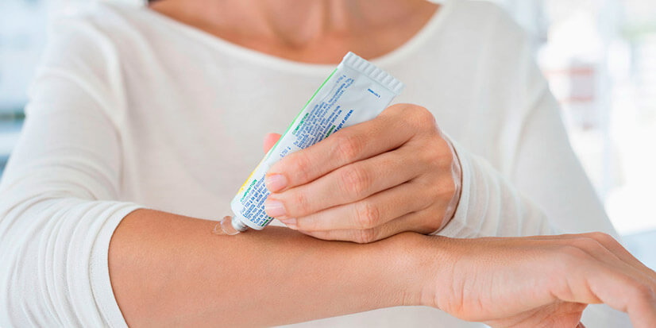
Наружный путь введения лекарственных препаратов (продолжение)

Slide 15
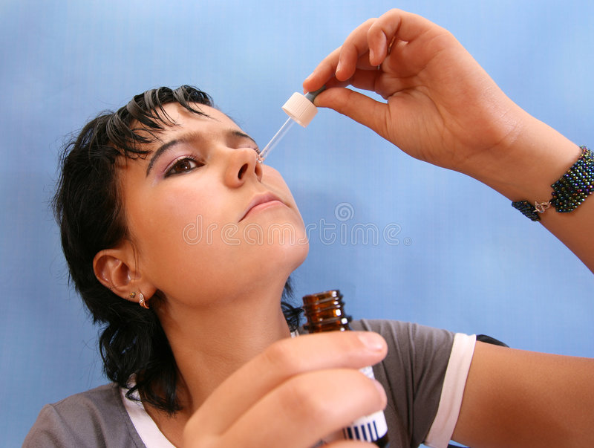
Наружный путь введения лекарственных препаратов (продолжение)
Капли в нос

Slide 16
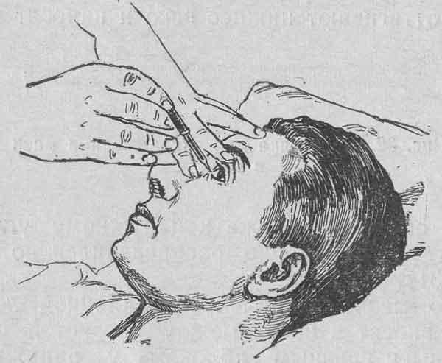
Наружный путь введения лекарственных препаратов (продолжение)
Капли в глаза

Slide 17
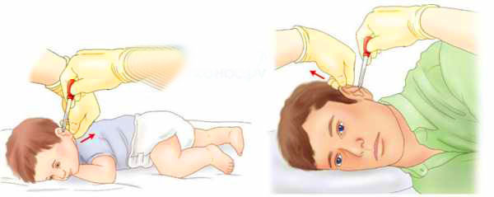
Наружный путь введения лекарственных препаратов (окончание)
Капли в уши

Slide 18
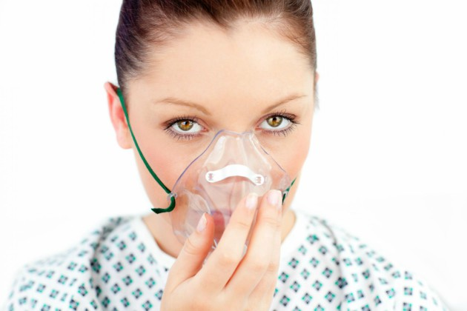
Ингаляционный путь введения лекарственных препаратов
Введение в организм лекарственных средств путем их вдыхания называется ингаляцией. Ингаляционно вводят газообразные вещества, жидкости и аэрозоли.
Через стенки легочных альвеол имеющих богатое кровоснабжение, лекарственные вещества быстро всасываются в кровь, оказывая местное и системное действие.
Для введения требуются приспособления – ингаляторы, небулайзеры и др.

Slide 19
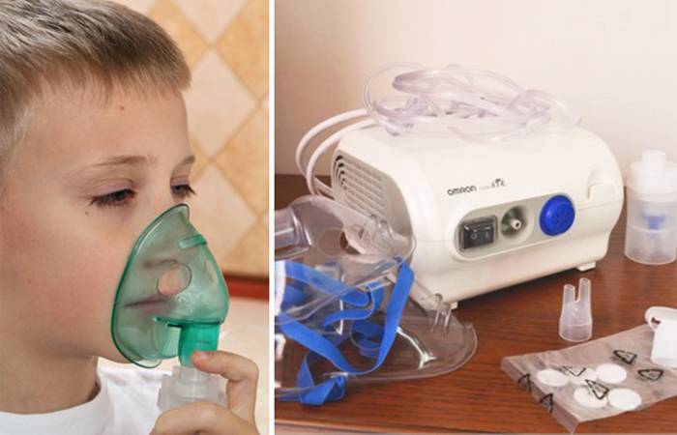
Ингаляционный путь введения лекарственных препаратов (продолжение)

Slide 20
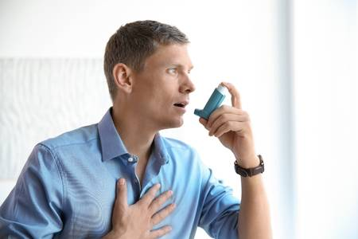
Ингаляционный путь введения лекарственных препаратов (окончание)

Slide 21
Парентеральный (инъекционный) путь введения лекарственных препаратов
Парентеральное введение лекарственных средств (минуя пищеварительный тракт) осуществляется посредством инъекций: внутрикожной, подкожной, внутримышечной, внутривенной, внутриартериальной; в брюшную, плевральную полости, в сердце, в спинномозговой канал, в болезненный очаг, в костный мозг.
Преимуществами парентерального пути введения являются: быстрота действия, точность дозировки, поступление лекарственного средства в кровь в неизменном виде.
Недостатками введения является: обязательное участие обученного медицинского персонала, соблюдение асептики и антисептики, затруднение или невозможность введения лекарственного препарата при кровоточивости, повреждении кожи в месте инъекции.

Slide 22
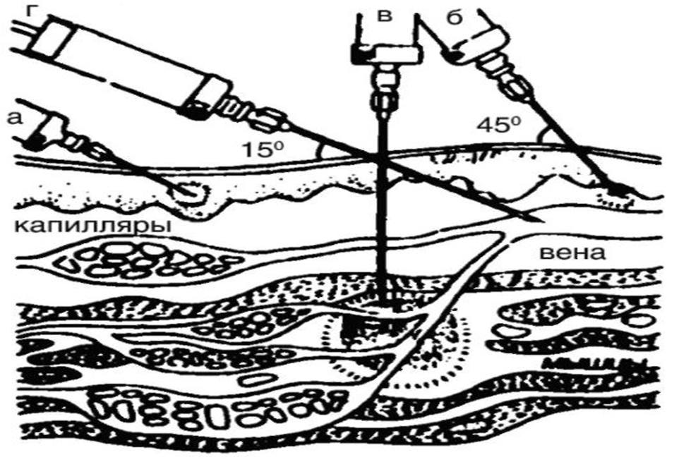
Особенности введения инъекций
Существует 4 основных способа парентерального введения лекарственных средств:
А – внутрикожный;
Б – подкожный;
В – внутримышечный;
Г – внутривеннный.

Slide 23

Внутрикожная инъекция
После дезинфекции данной области раствором антисептика конец иглы срезом вверх вводится под острым углом, почти параллельно коже, на небольшую глубину так, чтобы только скрылся ее просвет.
Анатомическая область – внутренняя поверхность предплечья, средняя треть.
Показания:
проба на чувствительность к антибиотикам;
проба Манту;
местное обезболивание.
Противопоказания:
поражения кожи в области предполагаемой инъекции;
ранее имевшая место аллергическая реакция на препарат.

Slide 24
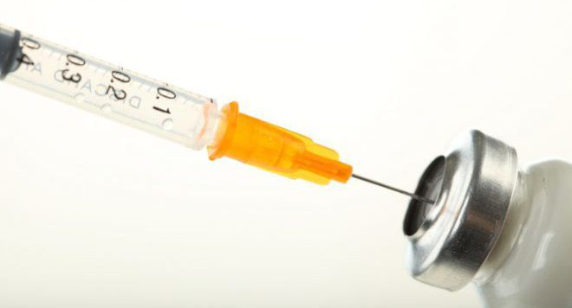
Подкожная инъекция
Более глубокая, ее выполняют на глубину 15 мм.
Анатомические области:
наружная поверхность плеча (средняя треть);
подлопаточная область;
переднебоковая поверхность живота (отступ от пупка 2 см);
передненаружная поверхность бедра.
Показания:
введение лекарственных средств;
местное обезболивание.
Противопоказания:
поражения кожи в области предполагаемой инъекции;
ранее имевшая место аллергическая реакция на препарат.

Slide 25
Внутримышечная инъекция
Мышечная ткань имеет обширную сеть кровеносных и лимфатических сосудов, что создает условия для быстрого и полного всасывания лекарственных средств.
Анатомические области:
верхне-наружный квадрант ягодицы;
боковая поверхность бедра;
дельтовидная мышца;
Показания:
введение лекарственных средств;
Противопоказания:
поражения кожи, инфильтраты в области предполагаемой инъекции;
ранее имевшая место аллергическая реакция на препарат;
выраженная кахексия.

Slide 26
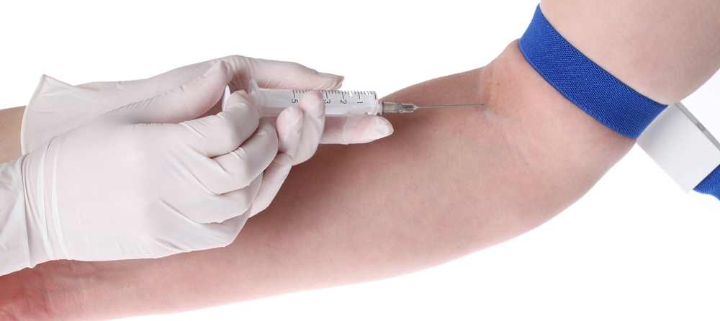
Внутривенная инъекция
Чаще используется при оказании экстренной медицинской помощи. Внутривенные инъекции производят с помощью венепункции.
Данная манипуляция является наиболее ответственным, поскольку концентрация лекарственных веществ в крови после внутривенного введения нарастает значительно быстрее, чем при использовании других способов введения медикаментозных препаратов.
Анатомические области: внутривенное введение лекарственных препаратов выполняется в периферические вены (локтевого сгиба, тыла кисти, запястий, стопы), а также в центральные вены. Внутривенное введение лекарственных препаратов детям до одного года выполняется в височные вены головы.
Длина иглы для внутривенной инъекции 40 мм, внутренний диаметр - 0,8 мм, при этом срез иглы должен быть под углом
45 градусов.

Slide 27
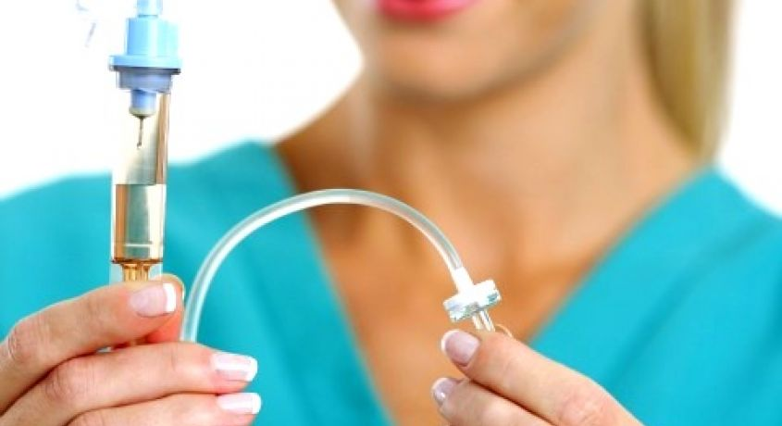
Внутривенные капельные вливания
Введение лекарственных препаратов через систему для внутривенных инфузий.
Используется с целью:
восстановления объема циркулирующей крови;
устранения явлений интоксикации;
переливание крови (трансфузия).

Slide 29
Задание. Опишите правильно пути введения лекарственных препаратов
Вопрос | Поле ответа (впишите)
Энтеральное введение
Наружное введение
Ингаляционное введение
Парентеральное введение
Правильный ответ
Через желудочно-кишечный тракт
Через кожу и слизистые
Путем вдыхания через рот, через нос
Путем инъекций
Проверить
Следующий вопрос
Выход

Slide 30
Задание. Внутрикожная инъекция. Назовите область введения, глубину, градус введения иглы
Вопрос | Поле ответа (впишите)
Область введения
Глубина введения иглы
Градус введения
Правильный ответ
Внутренняя поверхность предплечья, средняя треть
Срез иглы
10-15
Проверить
Следующий вопрос
Выход

Slide 31
Задание. Подкожные инъекции. Назовите область введения, глубину и градус введения иглы.
Вопрос | Поле ответа (впишите)
Область введения
Глубина введения
Градус введения
Правильный ответ
Наружная поверхность плеча (средняя треть),подлопаточная область, переднебоковая поверхность живота, передненаружная поверхность бедра
2/3 длины иглы
45
Проверить
Следующий вопрос
Выход

Slide 32
Задание. Внутримышечная инъекция. Назовите область введения, глубину и градус введения иглы.
Вопрос | Поле ответа (впишите)
Область введения
Глубина введения
Градус введения
Правильный ответ
Верхний наружный квадрант ягодицы, боковая поверхность бедра, дельтовидная мышца
2/3 иглы
90
Проверить
Следующий вопрос
Выход

Slide 33
Задание. Внутривенная инъекция. Назовите область введения, глубину и градус введения иглы
Вопрос | Поле ответа (впишите)
Область введения
Глубина введения
Градус введения
Правильный ответ
В периферические вены(локтевой сгиб, тыла кисти, запястья, стопы),а так же в центральные вены, новорожденным в височную область
До ½ иглы
10-15
Проверить
Следующий вопрос
Выход

Slide 35
Термины и определения
термин | определение
резорбтивное действие | действие после всасывания в кровь
энтеральный | введение через желудочно-кишечный тракт
парентеральный | введение путем инъекций
сублингвально | прием препаратов под язык
буккально | прием препаратов в защечную область
ректально | через прямую кишку
инфузия | вливание
интоксикация | процесс общего отравления организма

Slide 36
Литература
Мухина С.А., Тарновская И.И. Теоретические основы сестринского дела. Учебник. Гриф МО РФ. Изд. 2-е. М.: ГЭОТАР-Медиа, 2014.
Т.П. Обуховец, О.В. Чернова; под редакцией Б. В. Карабухина Основы сестринского дела – Ростов-н/Д: Феникс, 2016 г.- 766с.:ил. – (Среднее медицинское образование)
Основы сестринского дела : курс лекций, сестринские технологии : / Л.И. Кулешова, Е.В. Пустоветова ; под ред. В.В. Морозова. – Ростов н/Д: Феникс, 2016. –716 с. : ил.-(Среднее медицинское образование)
Младшая медицинская сестра по уходу за больными: учебник/С.И. Двойников, С.Р.Бабаян, Ю.А.Тарасова – М.:ГОТАР, 2019 г.

Slide 37
Конец работы.
Вы действительно хотите закончить работу с информационным учебным материалом темы
«Пути введения лекарственных препаратов»?
Да
Нет

